Slide 1

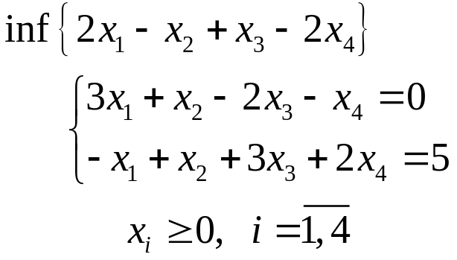
Teoremele algoritmului simplex dual. (Enunţuri + demonstraţii)
a) Definiţi următoarele noţiuni din programarea liniară:
- soluţie admisibilă; soluţie optimă; soluţie de bază;
- matrice de bază primal / dual admisibilă.
b) Enunţaţi teorema fundamentală a programării liniare.
Considerăm problema:
a) Alcătuiţi tabloul simplex pentru baza B = (A², A⁴) şi precizaţi
natura acestei baze.
b) Scrieţi problema duală şi determinaţi soluţia optimă a acesteia.
c) Folosind algoritmul ciclic a lui Gomory, rezolvaţi problema în
numere întregi.

